Slide 1
数字图像处理
哈尔滨工业大学
图像平滑

Slide 2
主要内容
哈尔滨工业大学
空间域图像平滑基本方法
图像平滑的主要矛盾和缓解措施
典型非线性图像平滑方法

Slide 3
1、背景
哈尔滨工业大学
成像-传输模型
噪声的来源
图像平滑问题的描述

Slide 4
1、空间域图像平滑
哈尔滨工业大学
回顾：一维情况下，噪声中直流信号的估计。
图像信号的特点：图像由许多灰度恒定或近似的小区域组成。
直接在空间域上对图像进行平滑处理。
该方法便于实现，计算速度快，结果也比较令人满意。

Slide 5
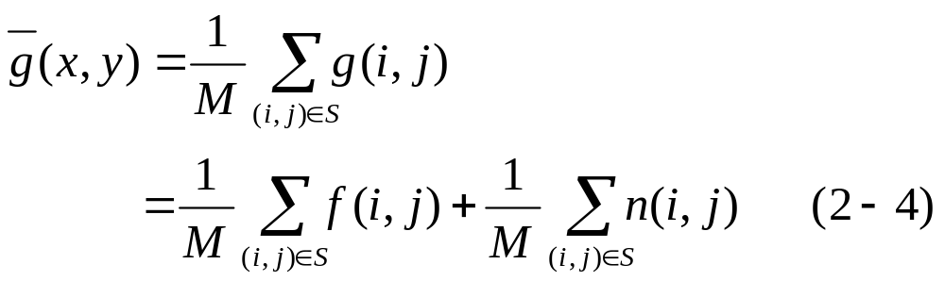
2.1 简单的局部平均法
哈尔滨工业大学
经局部平均处理后，得到平滑图像为：
f(x,y)为原始图，n(x,y)为噪声，
S：点(x,y)邻域内的点集，
M：S内总点数。

Slide 6
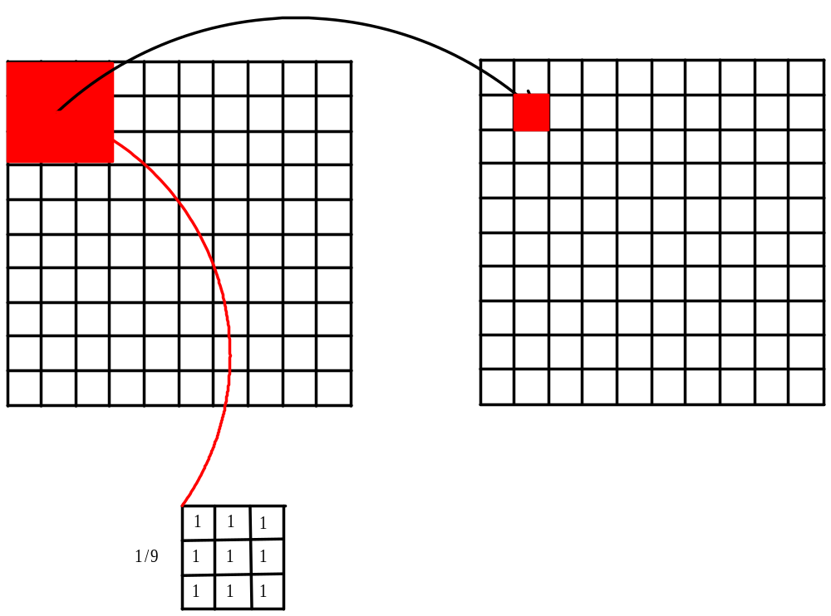
局部平均也称为模板操作
哈尔滨工业大学

Slide 7
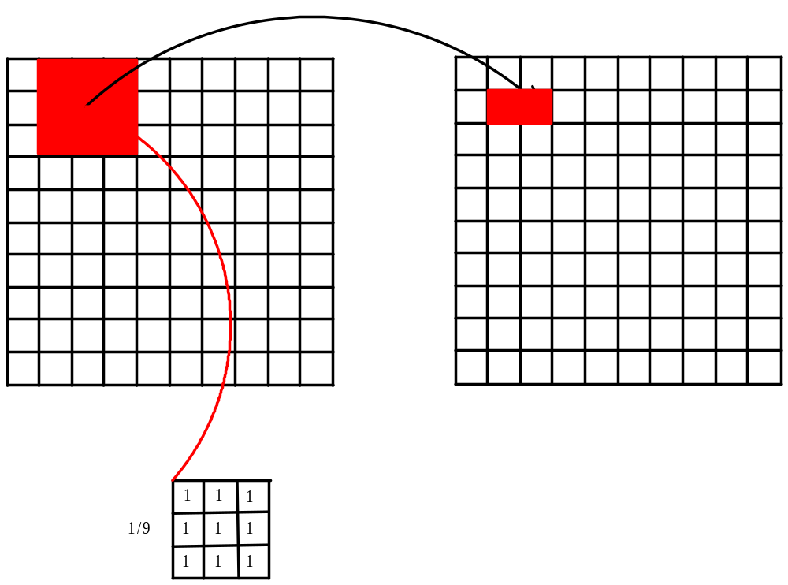
哈尔滨工业大学

Slide 8
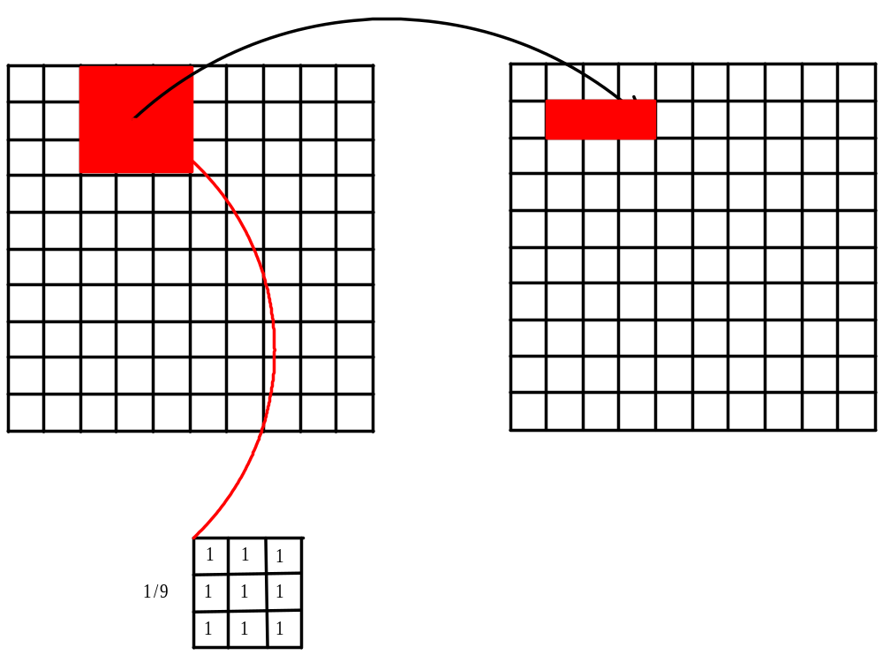
哈尔滨工业大学

Slide 9
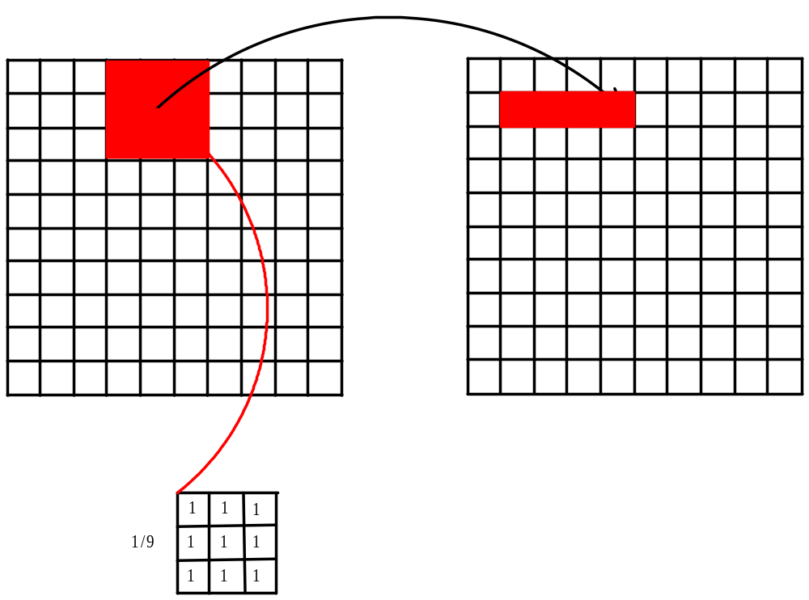
哈尔滨工业大学

Slide 10
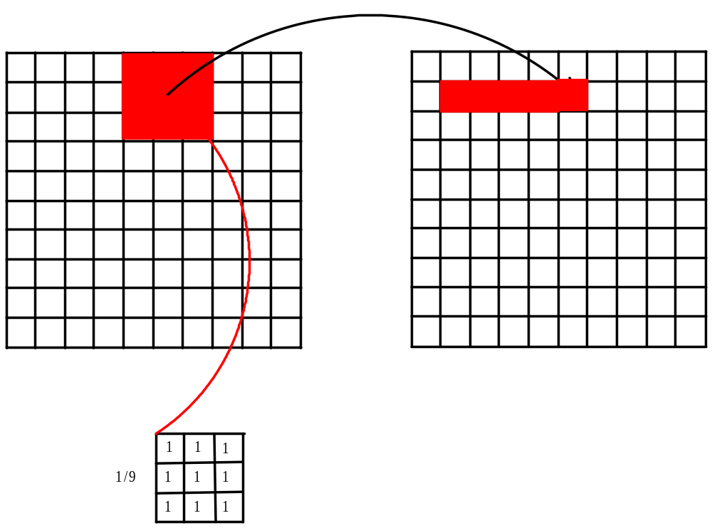
哈尔滨工业大学

Slide 11
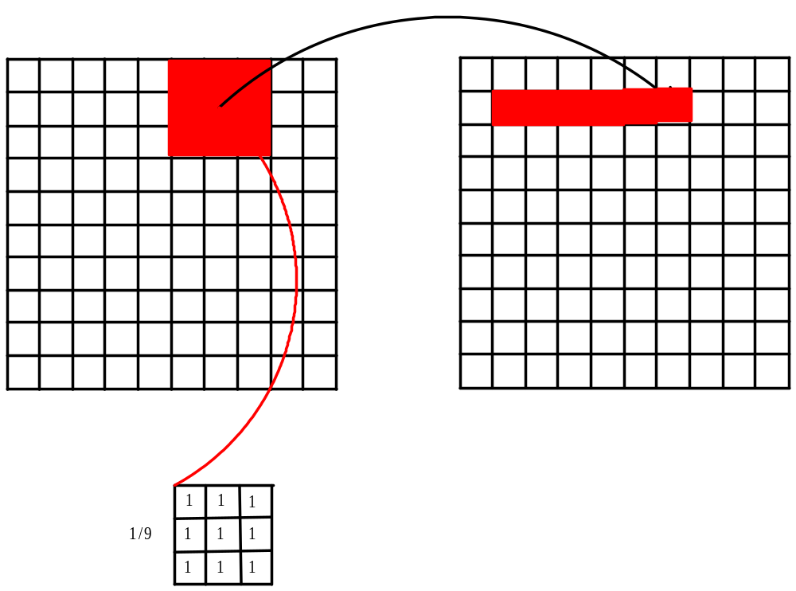
哈尔滨工业大学

Slide 12
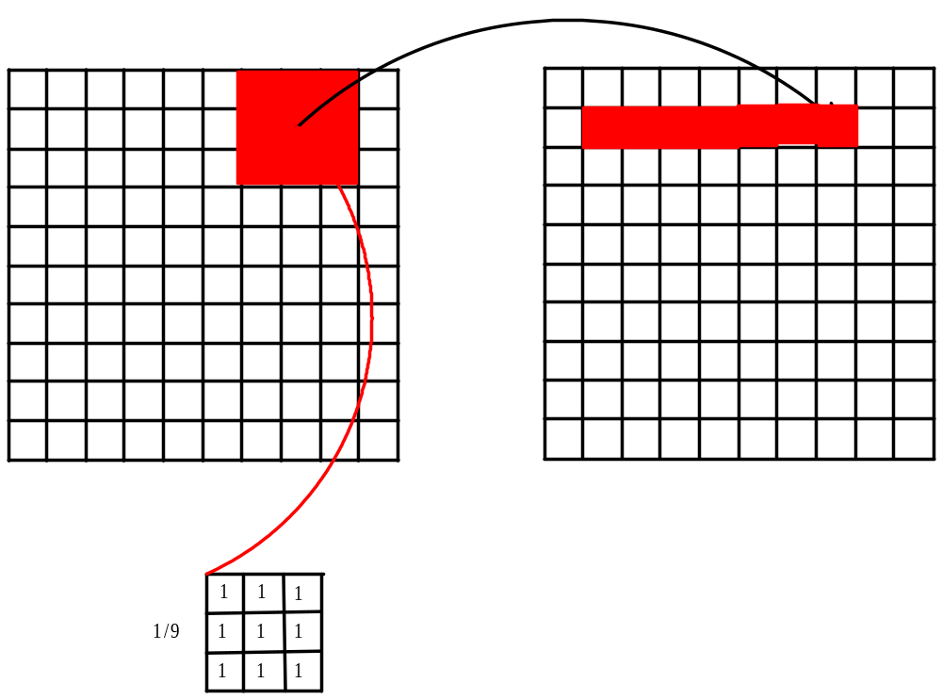
哈尔滨工业大学

Slide 13
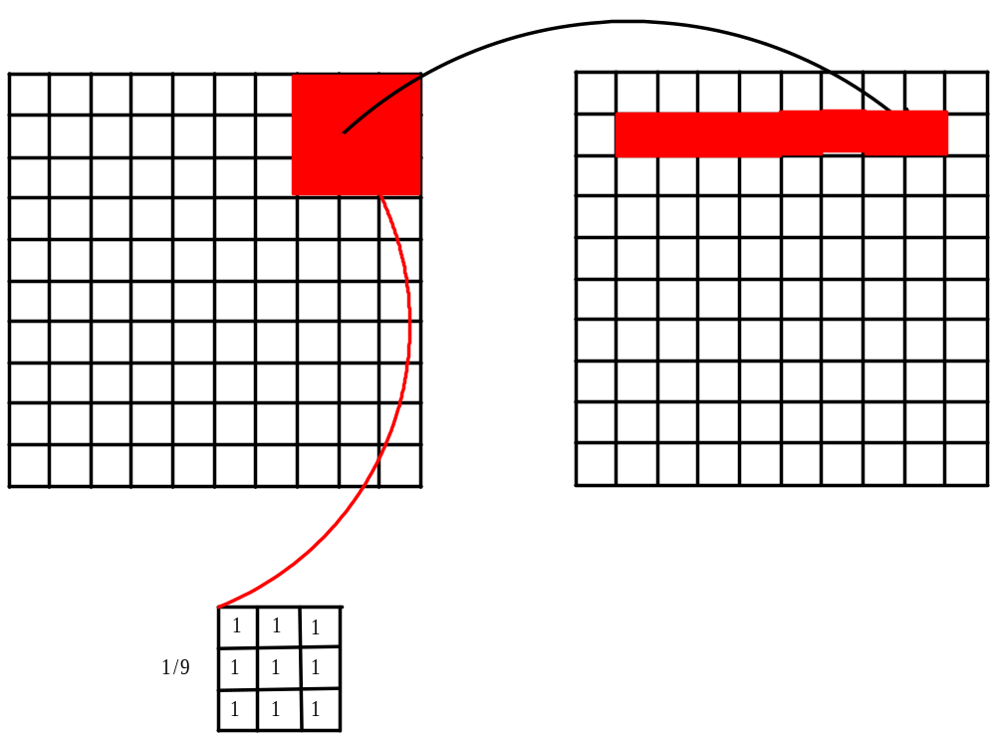
哈尔滨工业大学

Slide 14
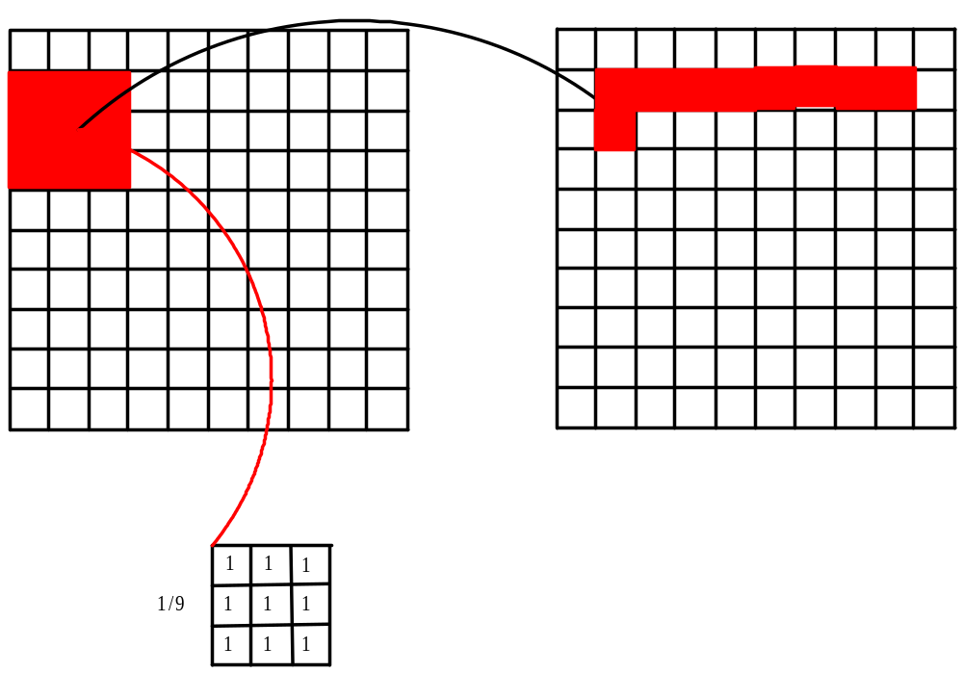
哈尔滨工业大学

Slide 15
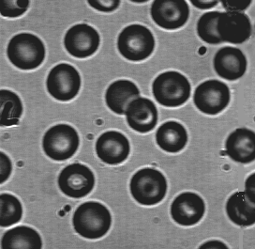
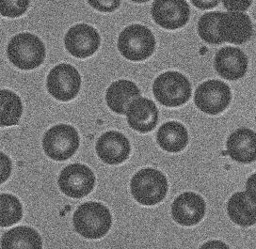

哈尔滨工业大学
A B
C D
A:原始图像
B：观测图像
C：3*3平均
模板
D：5*5平均
模板

Slide 16



哈尔滨工业大学

Slide 17
现象及原因
哈尔滨工业大学
细节或边缘模糊、混叠。
原因
  噪声与细节在频率域上的特性
  平均操作的频率域特性
图像平滑的主要矛盾

Slide 18
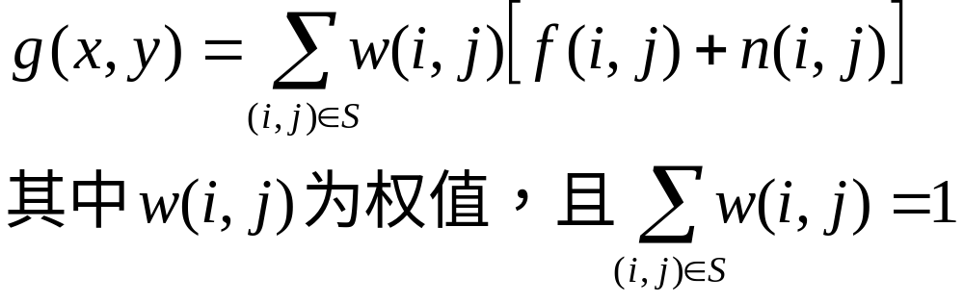
局部加权平均
哈尔滨工业大学

Slide 19

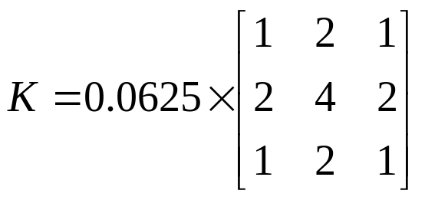
哈尔滨工业大学
高斯模板

Slide 20
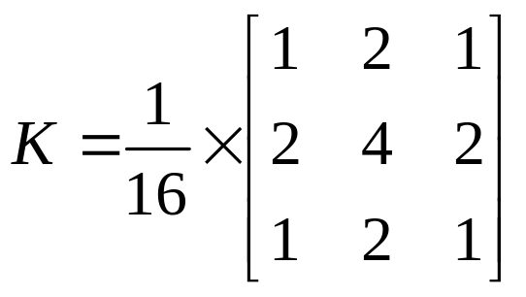
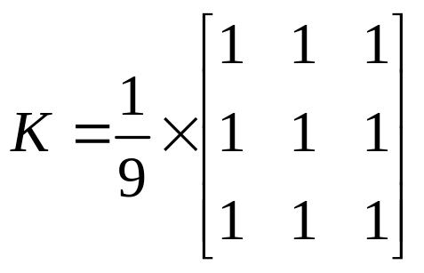
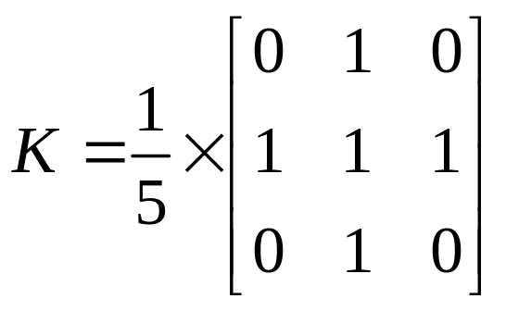
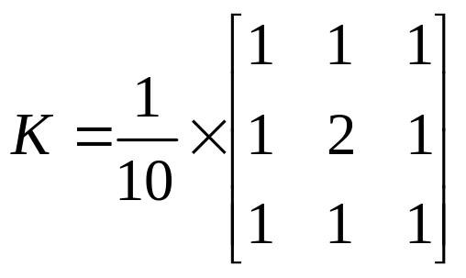
哈尔滨工业大学
高斯模板
3*3平均模板
4邻域平均模板
加权平均模板

Slide 21
缓解矛盾的措施
哈尔滨工业大学
各向异性平滑方法，自适应平滑
图像平滑是历史悠久的科学问题，是具有挑战的科学问题，也是没有得到完全解决的科学问题。

Slide 22
2、中值滤波
哈尔滨工业大学
噪声的分布
脉冲噪声
脉冲噪声的来源
  电磁干扰
  存储器溢出

Slide 23
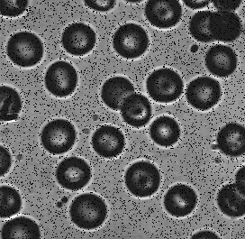
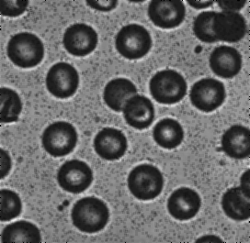
抑制噪声要用正确的方法
哈尔滨工业大学

Slide 24
哈尔滨工业大学
用局部中值代替局部平均值。
令[f(x,y)]--原始图像阵列，
[g(x,y)]--中值滤波后图像阵列，
f(x,y) --灰度级，
g(x,y) --以f(x,y)为中心的窗口内各象素的灰度中间值。

Slide 25
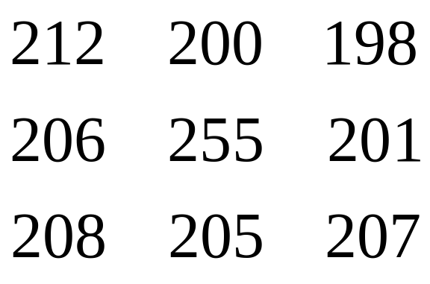
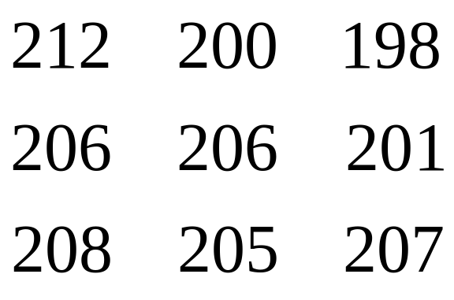
中值滤波法
哈尔滨工业大学
取3X3窗口
从小到大排列，取中间值

Slide 26

中值滤波去除噪声
哈尔滨工业大学
取N=3
255显然是个噪声。

Slide 27

哈尔滨工业大学
取N=3
255显然是个噪声。

Slide 28

哈尔滨工业大学
取N=3
255显然是个噪声。

Slide 29

哈尔滨工业大学
取N=3
255显然是个噪声。

Slide 30

哈尔滨工业大学
取N=3
255显然是个噪声。

Slide 31

哈尔滨工业大学
取N=3
255显然是个噪声。
滤波后，255被去除。

Slide 32

哈尔滨工业大学

Slide 33


哈尔滨工业大学

Slide 34
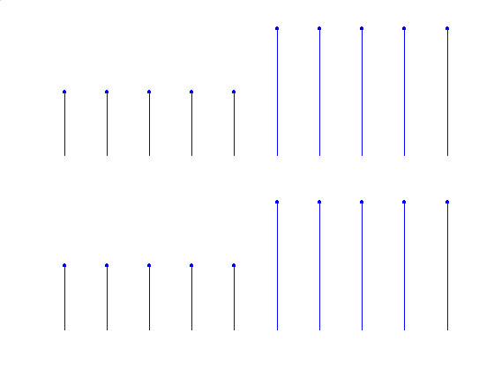
中值滤波对持续期小于窗宽（N=5）的1/2的脉冲将进行抑制---阶跃
哈尔滨工业大学

Slide 35
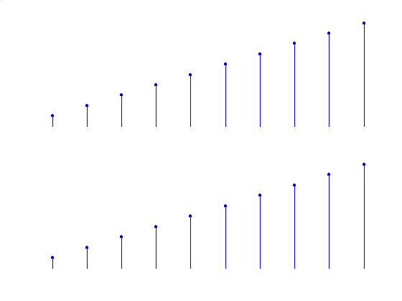
中值滤波对持续期小于窗宽（N=5）的1/2的脉冲将进行抑制---斜坡
哈尔滨工业大学

Slide 36
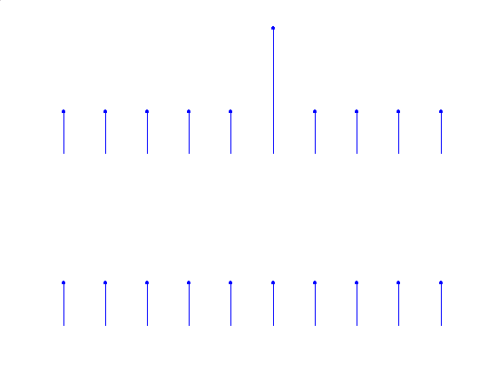
中值滤波对持续期小于窗宽（N=5）的1/2的脉冲将进行抑制---单脉冲
哈尔滨工业大学

Slide 37
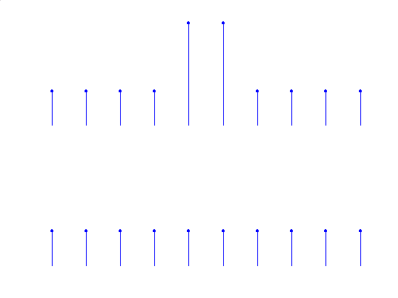
中值滤波对持续期小于窗宽（N=5）的1/2的脉冲将进行抑制---双脉冲
哈尔滨工业大学

Slide 38
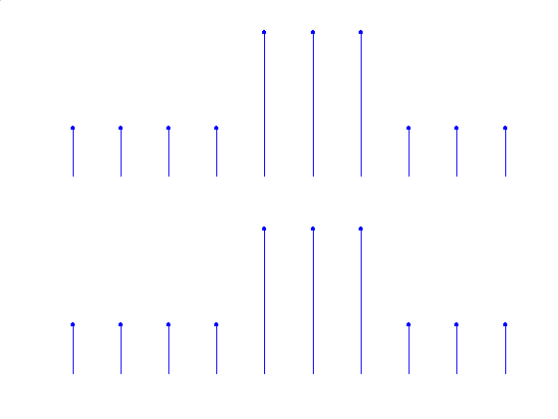
中值滤波对持续期小于窗宽（N=5）的1/2的脉冲将进行抑制---三脉冲
哈尔滨工业大学

Slide 39
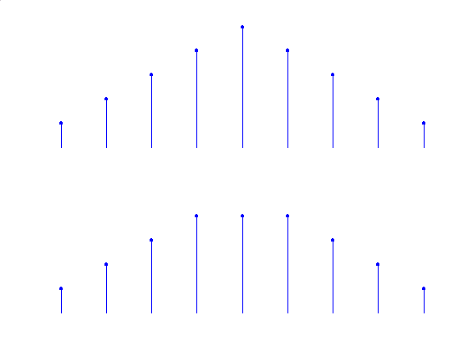
中值滤波对持续期小于窗宽（N=5）的1/2的脉冲将进行抑制---三角形
哈尔滨工业大学

Slide 40
总结
哈尔滨工业大学
噪声的来源
噪声的频域特性
图像平滑的主要矛盾
缓解矛盾的思想

Slide 41
词汇
哈尔滨工业大学
Image Smoothing 图像平滑
Image Filtering 图像滤波
Lowpass Filter 低通滤波器
Blur 模糊
Median Filter 中值滤波器

